Slide 1
2D投球遊戲
第 14 組
資二A 09156146 張庭禎

Slide 2
遊戲介紹
以長按空白鍵蓄力，放開空白鍵後投球。
滑鼠點擊“PLAY AGAIN”後，可重新遊戲。

Slide 3
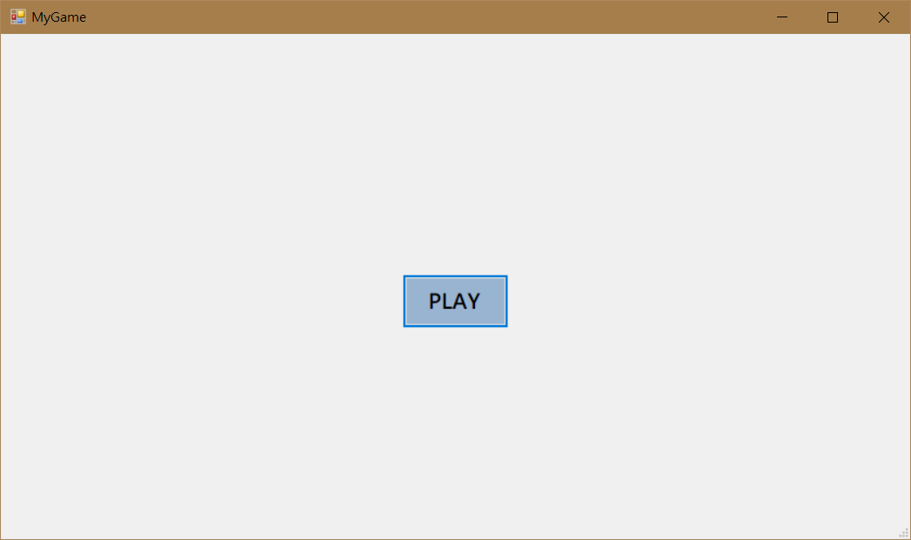
主要功能
一開始會顯示這個畫面
點擊“PLAY”後開始遊戲

Slide 4
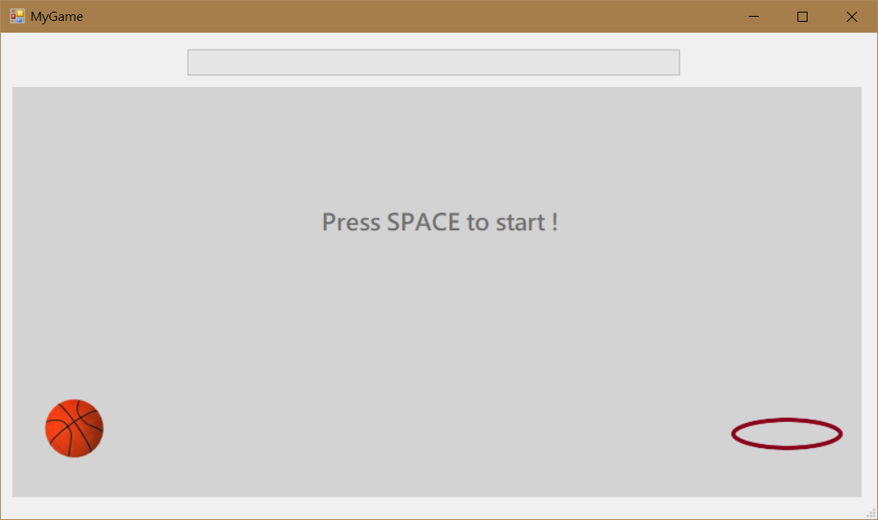
主要功能
開始遊戲後，會顯示這個畫面
灰色的字提示使用者操作方法
長按空白鍵，蓄力條會開始跑

Slide 5
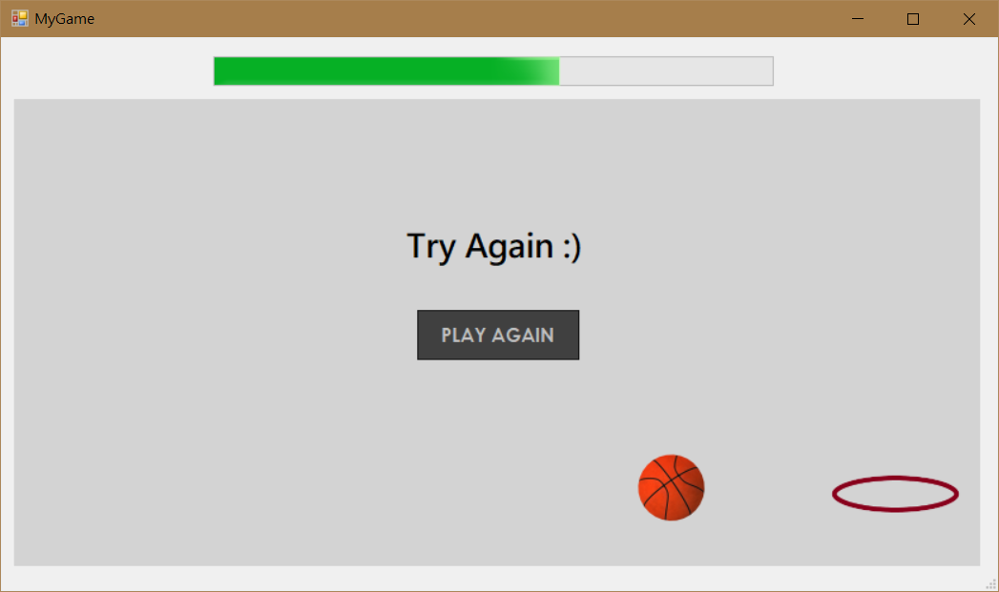
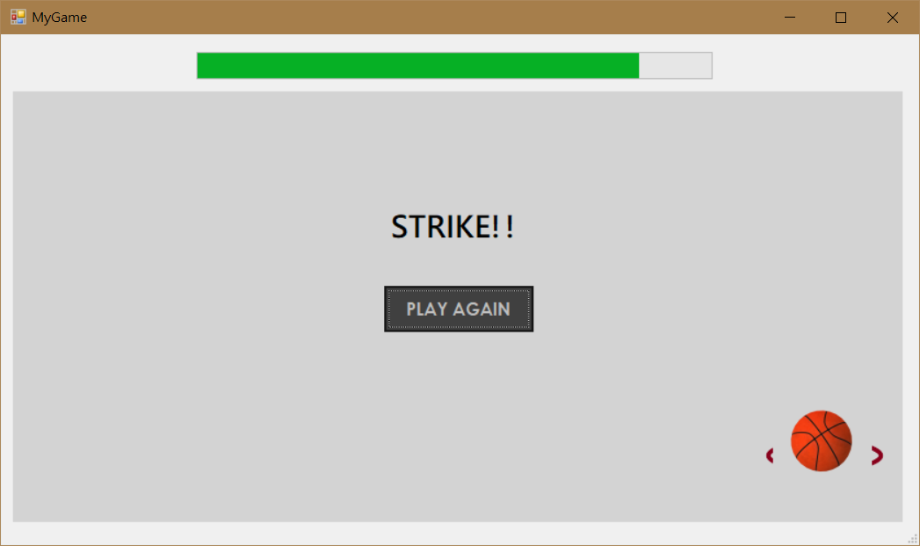
主要功能
放開空白鍵後，開始投球
投球結束後顯示投球結果和“PLAY AGAIN”按鈕

Slide 6
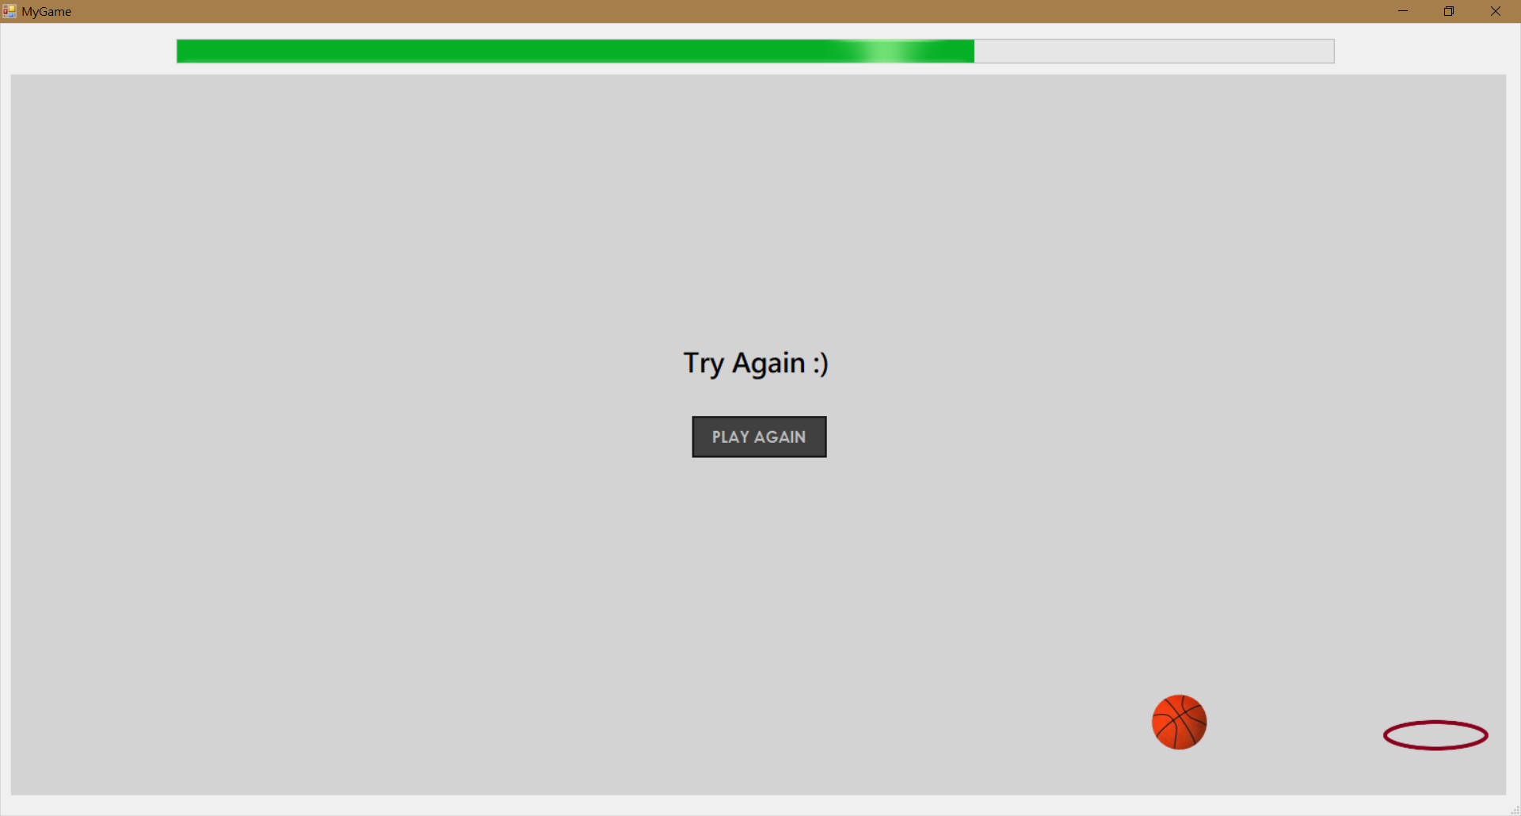
主要功能
將視窗放大後同樣可以玩
蓄力條的長度會隨著視窗加長，可以更精確的控制
投球動畫的拋物線更明顯

Slide 7
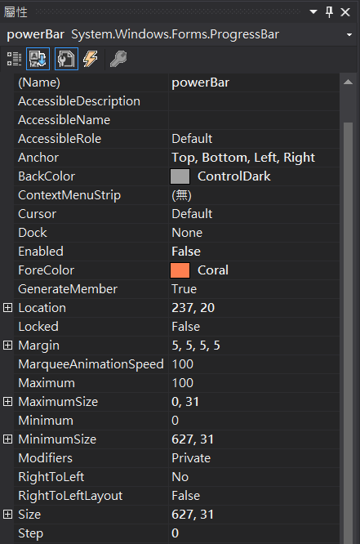
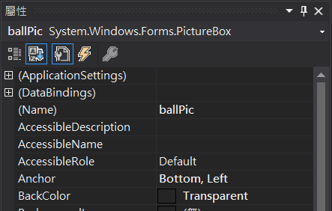
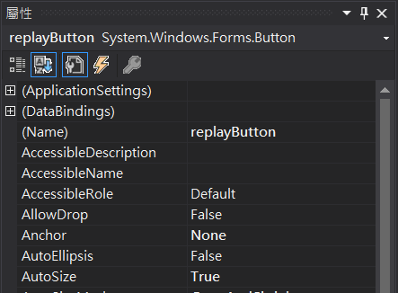
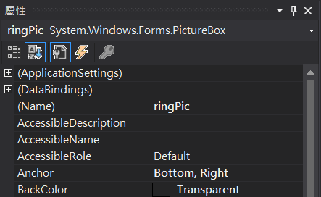
屬性設定
調整Anchor
不用隨視窗大小改變位置的，將Anchor設None

Slide 8
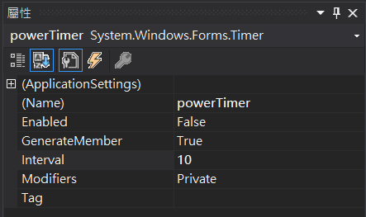
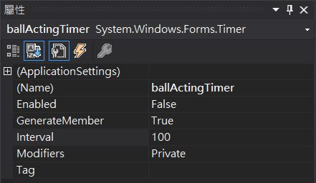
屬性設定
兩個Timer的Interval

Slide 9
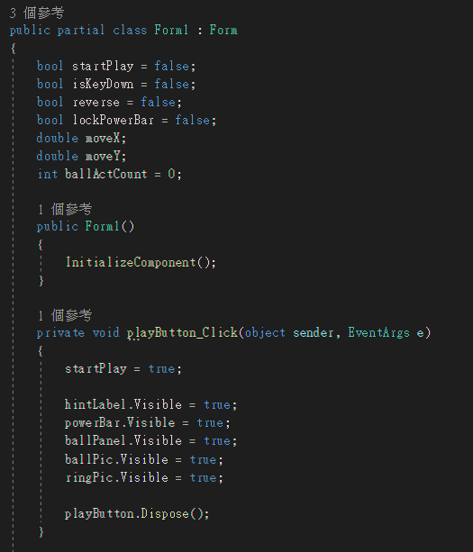
重點程式碼
初始視窗的預設值
按下“PLAY”後，將遊戲畫面各個元件的Visible設為true
將“PLAY”按鍵Dispose(之後不會再用到)

Slide 10
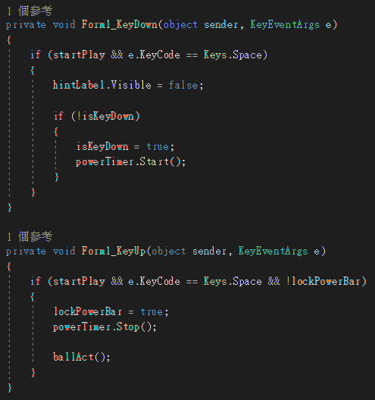
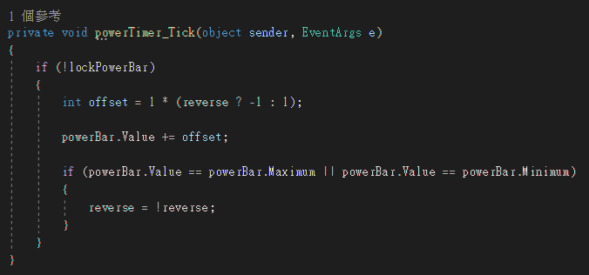
重點程式碼
控制蓄力條的程式碼
lockPowerBar可防止投球過程中按下空白鍵又再次啟動蓄力條，或是影響ballAct( )

Slide 11
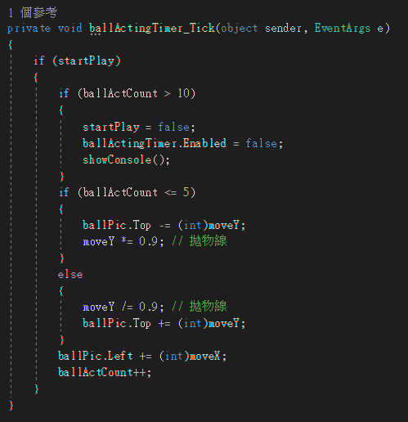
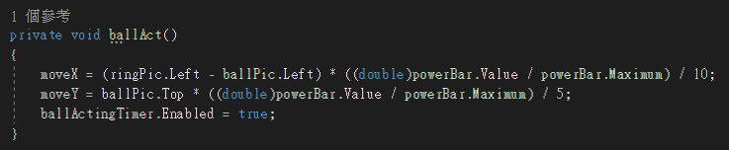
重點程式碼
用ballAct( )計算球每一步可移動的XY範圍
將moveY乘(除)以0.9讓移動路徑成拋物線
球移動10步後，將timer停止並顯示結果

Slide 12
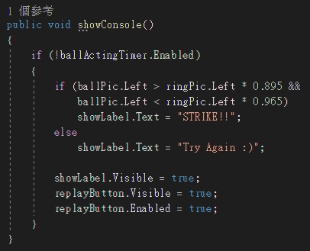
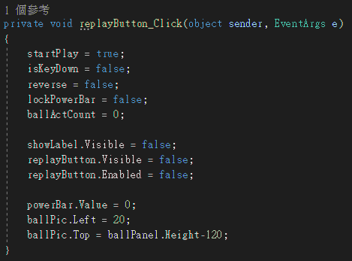
重點程式碼
顯示投球結果、重新遊戲按鈕
重新遊戲後，將蓄力條的值歸零、球歸位

Slide 13
展示影片
https://youtu.be/u3WeC0uEKCA

Slide 14
上課心得
整學期上完，感覺這門選修課是我收穫最多、也學得最開心的。老師的教學方式很有趣，教學用的簡報也做得很用心。即使老師上課的語速有點快、一堂課的內容有點多，但有老師的簡報可以讓我邊做邊看、忘記的時候也可以回去複習，因此我覺得這個教學模式是我能適應的。期末的專案讓我花了很多心力，幸好繳交期限不是卡在期末考當周，讓我的時間安排不會過於緊迫。做期末報告遇到了一些問題，很感謝老師的救援，讓我能如期完成這次的期末報告。

Slide 15
End

